Slide 1


토지행정학과 소개

Slide 2

토지행정학과
2년제 / 입학정원 40명 / 행정전문학사
학 과 명
토지행정학과(Dept. of Land Information Administration)
지적과(1998년) 토지행정과(2005) 토지행정학과(2019년)
계 열
인문사회계열
학 제
2년제
정 원
입학정원 40명 편제정원 80명

Slide 3


충남도립대학교 토지행정학과
국토공간정보를 구축 관리하는 대한민국 최고의 토지행정가
및 국토공간정보 산업의 전문인력 양성

Slide 4
호주를 중심으로 하여 호주와 가족과의 관계, 본적지, 성명, 생년월일 등 신분에 관한 사항을 기록한 공적인 장부
호주를 중심으로 하여 호주와 가족과의 관계, 본적지, 성명, 생년월일 등 신분에 관한 사항을 기록한 공적인 장부
충남도립대학교 토지행정학과
땅에는 지적(地籍)이라는 토지에 대한 등록정보가 있는데,
이를 구축하고 관리하며 서비스하기 위한 학문을 다루는 학과
이러한 실무를 행하기 위하여 토지관련 행정, 법, 기술을 공부
※ 사람에는 호적(戶籍)이 있음.
호적 : 호주를 중심으로 하여 호주와 가족과의 관계, 본적지,
성명, 생년월일 등 신분에 관한 공적인 기록사항

Slide 5
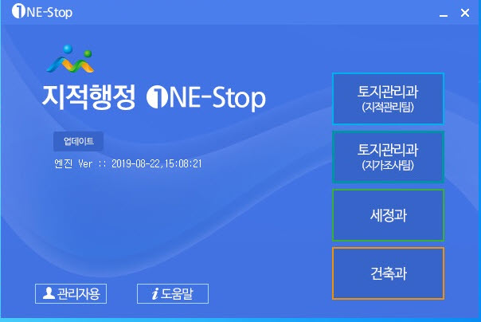
토지행정학을 전공하면 어떤 일을 할까요?
토지등록 및 관리 등의 행정업무

Slide 6
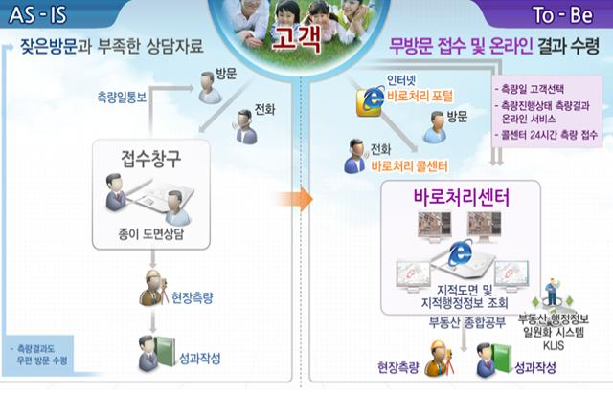
토지행정학을 전공하면 어떤 일을 할까요?
토지등록 및 관리 등의 행정업무

Slide 7



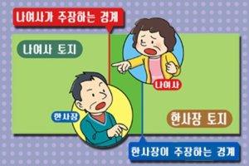
토지행정학을 전공하면 어떤 일을 할까요?
토지감정평가업무
LX 국토정보공사에서
토지경계측량 관련업무

Slide 8
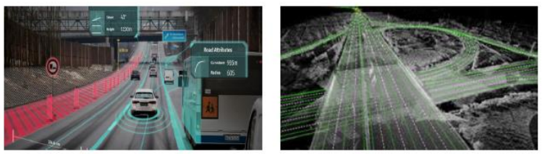
토지행정학을 전공하면 어떤 일을 할까요?
공간정보를 이용한 K-뉴딜 사업
자율주행자동차 정밀지도제작

Slide 9
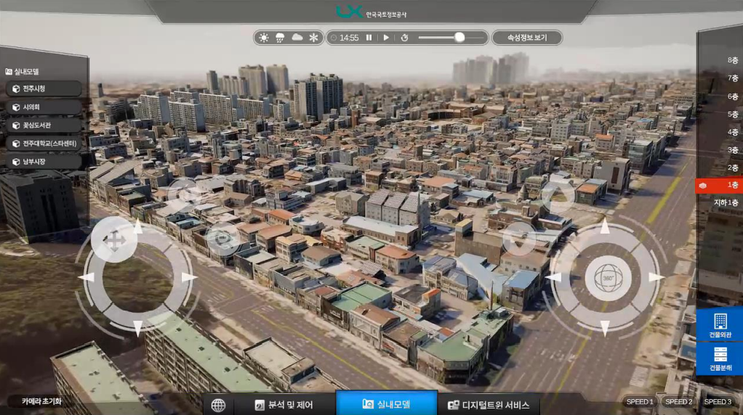
토지행정학을 전공하면 어떤 일을 할까요?
공간정보를 이용한 K-뉴딜 사업
디지털트윈
가상공간에 실제 도시와 동일한 디지털 세계를 구축하여 도시운영에 필요한 각종 시뮬레이션 분석을 하는 기술

Slide 10
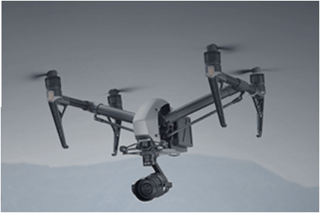
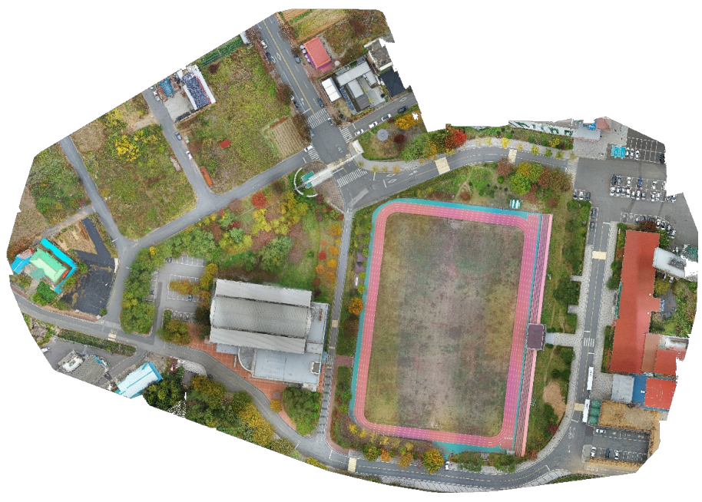
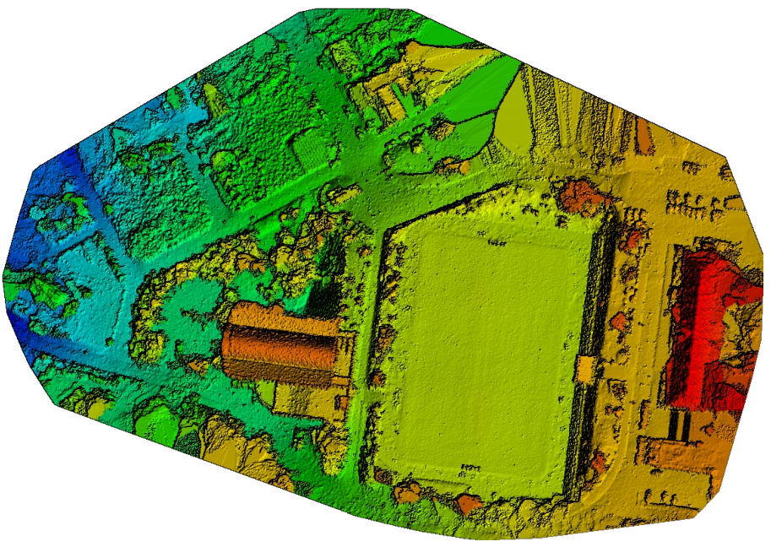
토지행정학을 전공하면 어떤 일을 할까요?
드론(UAV)에 의한 영상지도제작
충남도립대학교 항공영상

Slide 11
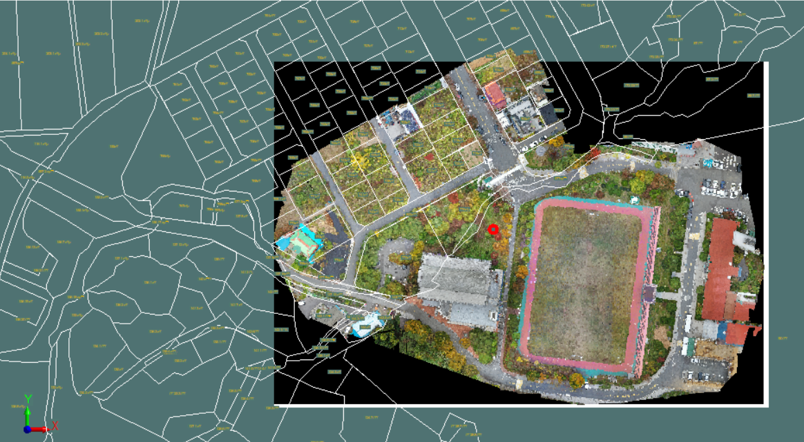
드론(UAV)에 의한 영상지도제작

Slide 12
인성교육과 실무교육을 토대로 토지행정 및 공간정보 산업의
전문인력 양성
인성교육
실무교육
자격+직무교육
ㅈㅂㄷㅈ
- 대인관계와 화법
- 직업윤리와 인성
- 의사소통/문제해결
- 국어,영어,한국사
- 지적산업기사
- 측량및지형공간
정보산업기사
- 토지행정/법/기술
- 공간정보구축
- 토지행정실무
- 공간정보실무
- GNSS
- GIS
- UAV(드론)

Slide 13
대한민국 최고의 토지행정가 양성을 위한
교육과정 운영
특 강
- 토지행정(지적직) 공무원 공채를 위한
지적측량, 지적전산, 국어, 영어, 한국사
- 전공분야 체험을 지원하기 위한 전문가 초청 특강
- 국가공인자격증 취득을 위한 자격증 특강
자 격 증
지적산업기사 관련교과 : 지적학 및 관계법규, 지적측량,
토지정보체계론, 공간정보학 등
측량및지형공간정보산업기사 관련교과 : 측량학, 지리정보체계, 등
실 무
NCS(국가직무능력표준)교과, 지적행정실무, GNSS, GIS
UAV(드론)사진측량 등

Slide 14

토지행정학과의
특장점

Slide 15
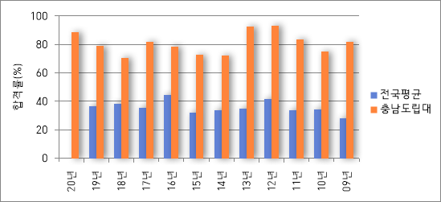
토지행정과는 …
자격증 취득률 전국 최고 ! [국가공인 지적산업기사]
년도 |  | 20년 | 19년 | 18년 | 17년 | 16년 | 15년 | 14년 | 13년 | 12년 | 11년 | 10년 | 09년
전국 | 필기응시인원 | - | 1899 | 1671 | 1461 | 1528 | 1351 | 1422 | 1321 | 1237 | 1266 | 1248 | 1309
 | 최종합격인원 | - | 696 | 641 | 520 | 678 | 430 | 481 | 463 | 512 | 429 | 430 | 371
 | 합격률(%) | - | 36.7 | 38.4 | 35.6 | 44.4 | 31.8 | 33.8 | 35.0 | 41.4 | 33.9 | 34.5 | 28.3
충남 도립 대학교 | 졸업인원 | 35 | 38 | 34 | 38 | 42 | 33 | 40 | 42 | 30 | 30 | 28 | 39
 | 합격자수 | 31 | 30 | 24 | 31 | 33 | 24 | 27 | 39 | 28 | 25 | 21 | 32
 | 합격률(%) | 88.6 | 78.9 | 70.6 | 81.6 | 78.6 | 72.7 | 72.5 | 92.9 | 93.3 | 83.3 | 75.0 | 82.1
한국산업인력공단 Q-Net 국가기술자격통계 자료근거-최근 10년 자료

Slide 16
토지행정과는 …
공무원 진출 지원 !!
토지행정 공무원의 꿈이 이루어지는 곳 ~
충남도립 토지행정학과
188명
2021년 현재까지...
■ 국토교통부 4명
■ 충남지역 150명
■ 대전지역 13명
■ 그 밖의 지역 21명

Slide 17
졸업 후 진로
주요 취업처
토지행정(지적직) 공무원
국토정보공사(LX공사)
공간정보 구축/관리 산업체
감정평가법인 등
취득 자격증
한국산업인력공단 국가자격증
지적산업기사
측량및지형공간정보 산업기사
지도제작기능사

Slide 18
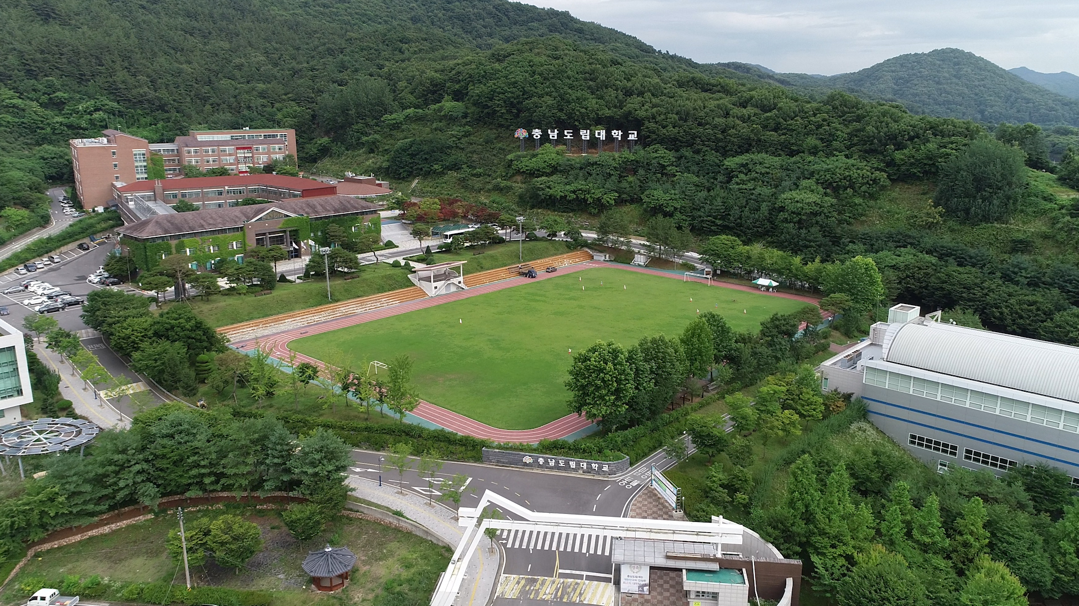
감사합니다.

